Slide 1
Strach v českém jazykovém obrazu světa
Barbora Veselá, Veronika Ficková, Veronika Skohoutilová

Slide 2
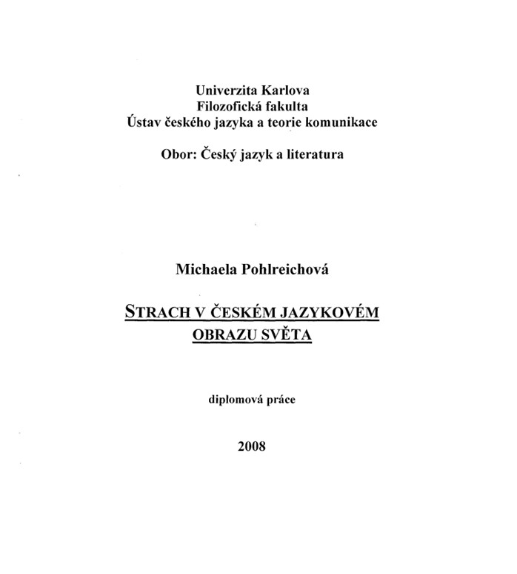
Základní informace
AUTOR PRÁCE: Michaela Pohlreichová
TYP PRÁCE: diplomová práce
ROK OBHAJOBY: 2009
OBHÁJENO: velmi dobře
VEDOUCÍ PRÁCE: doc. PhDr. Irena Vaňková, CSc., Ph.D.
OPONENT PRÁCE: doc. PhDr. Iva Nebeská, CSc.

Slide 3
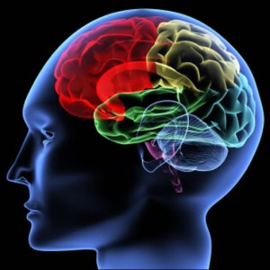
Kognitivní lingvistika
Kultura a jazyk jedince -> projev emocí
Jazyk a myšlenky
Psychologie, lingvistika, neurologie, fyzika
Poznání skrz pojmenování

Slide 4
Jazykový obraz světa
Antropocentrický svět - poznání pomocí lidského těla
Zdravý selský rozum
Emoce mají vizuální fyzické projevy - i když jsou abstraktní pocit, dají se popsat svým specifickým projevem
Obraz se mění v průběhu let a generací, je ovlivňován jazyky navzájem, medii atd.

Slide 5
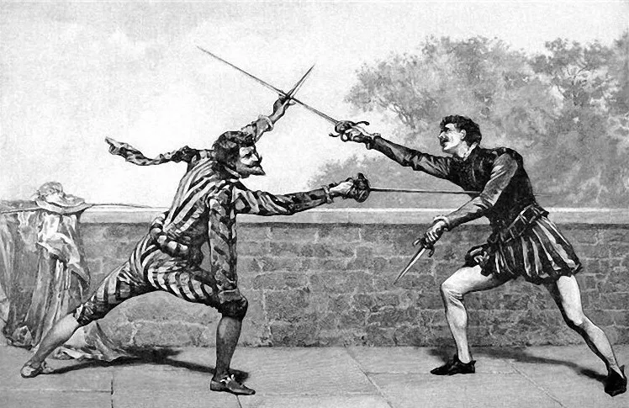
Metafora
Lakoff a M. Johnson: "Metafora prostupuje náš každodenní život, a to nejenom v jazyce, nýbrž i v myšlení a činnosti. Náš obyčejný pojmový systém, v jehož rámci jednak myslíme, jednak i jednáme, má v podstatě metaforickou podobu.“
Podstatou metafory je chápání a porozumění i prožívání jedné věci pomocí jiné věci – nám bližší - lidské tělo
Čas jako peníze – dobře si ho rozvrhnout, investovat čas
Myšlenky chápány jako lidé – rodí se, umírají, rostou
Hádka jako válka – napadl každou mou slabinu v mé práci, ve debatě ho nikdy neporazí
Zdrojová oblast - něco konkrétního, Cílová oblast - abstraktní
NAHOŘE x DOLE, BLÍZKO x DALEKO

Slide 6
Metonymie
G. Lakoff a M. Johnson: „Užíváme jedné entity k tomu, aby odkazovala na jinou, která má vůči ní jistý vztah"
Metafora – porozumění, Metonymie – zastoupení jedné věci druhou
Část za celek – bydlí pod jednou střechou, používaný předmět za uživatele – tramvaje zase stávkují, místo za událost – na Peking trénovali rok (olympiáda)…
Metaftonymie - nerozlišitelné
Strach je protivník – metafora. Chvět se strachy – metonymie. Stáhl ocas mezi nohy - metaftonymie

Slide 7
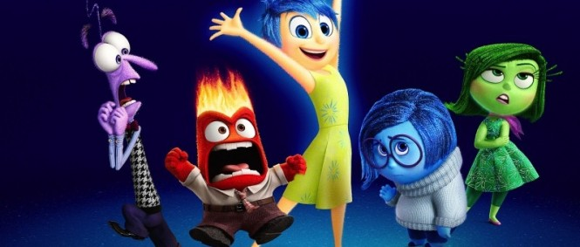
Strach v psychologickém pojetí
Základní emoce – strach, radost, hněv, smutek, odpor?
Strach je reakcí na skutečnost, vyvolává pocit ohrožení
Racionální x iracionální
Vrozená reakce, hrozba před bolestí nebo smrtí
Nakažlivý, rychle se šíří

Slide 8
Strach – Z. Kövecses
Z. Kövecses: pracuje s anglickými metaforami, některé z nich jsou shodné s českými:
strach jako tekutina v nádobě – byl naplněn strachem
strach jako břemeno – pod tíhou strachu
strach jako protivník – bojovat se strachem
někdo společensky nadřízený – strach byl jejich pánem
etymologie slova strach: ztuhnutí, strnutí, zmrazení, tvrdnutí (strachy se nemohl pohnout, stál jako opařený, dřevěný, byl ochromen strachy, jako by mu strach svázal nohy) + význam také jako bodat, pobízet (strachy se dal na útěk, strachy byl jako na trní)

Slide 9
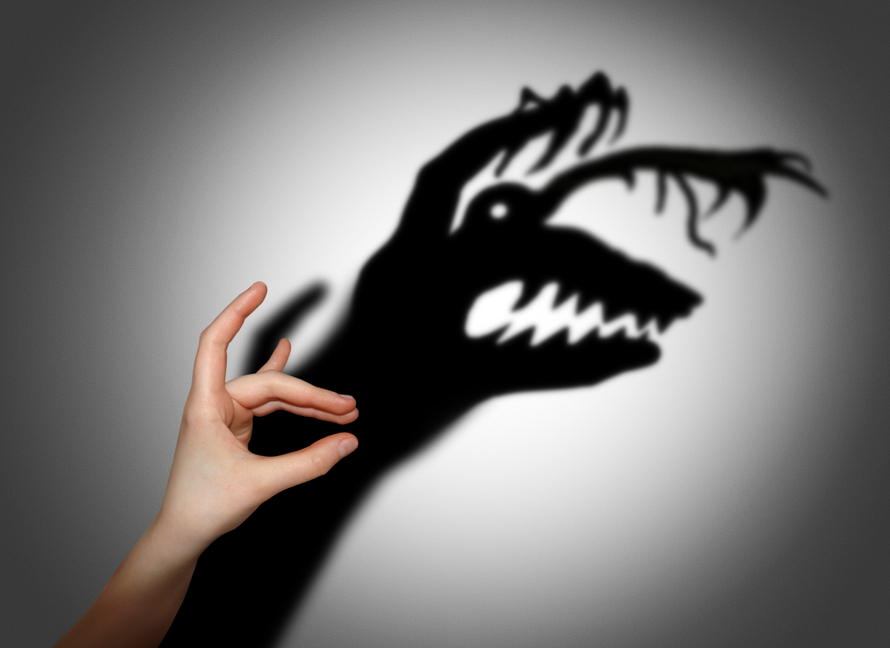
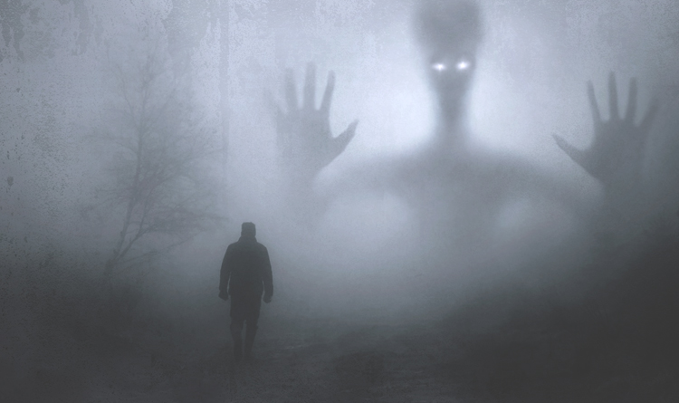
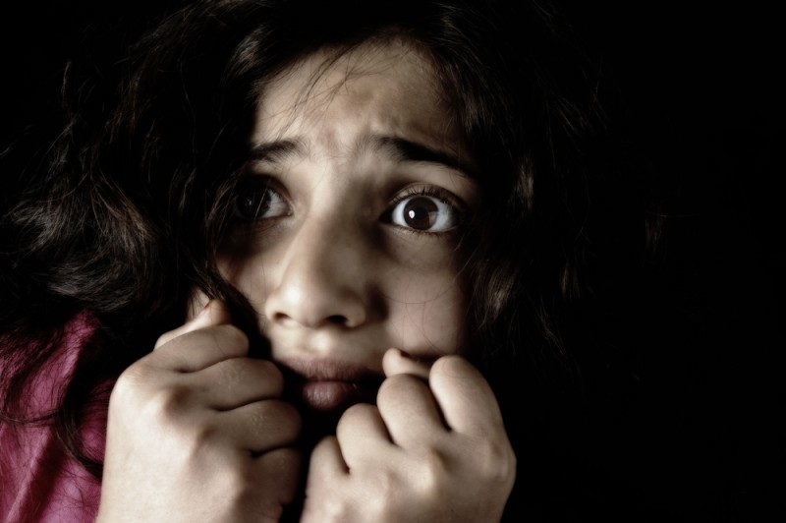
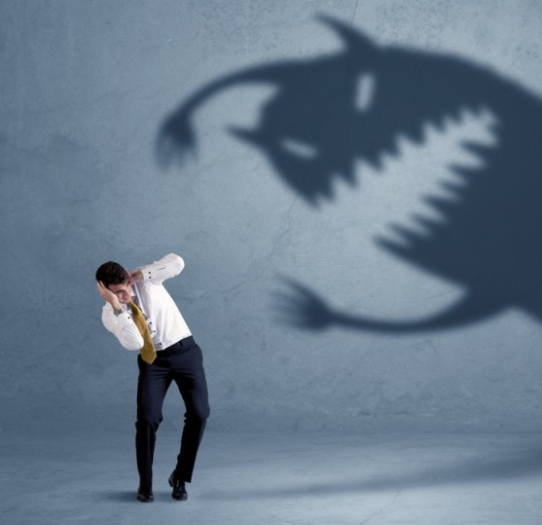

Slide 10
Vnímání strachu
Dále strach je věc – má strach / nemá strach, dostal ho / nedostal, zbavit se strachu
Strach je brzda – paralyzuje, znehybní – strachy zkameněl
Strach lze nahánět, vzbuzovat, vyvolával, nebo se může pohybovat sám – strach přišel, padá na někoho

Slide 11
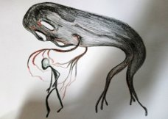
Projevy strachu
o emocích můžeme mluvit několika způsoby:
prostřednictvím metaforických konceptualizací
strach je břemeno / vládce / je dole
prostřednictvím typických tělesných projevů
roztřásl se strachy, strachy nemohl ani dýchat
prostřednictvím určitých částí těla
srdce (srdce mu spadlo do kalhot)
žaludek (sevřel se mi žaludek)
oči (měl hrůzu v očích)
krev (krev mu stydla v žilách)
mozek (strachy mu přestal fungovat mozek)
duše (strachy má ouzkou dušičku)

Slide 12
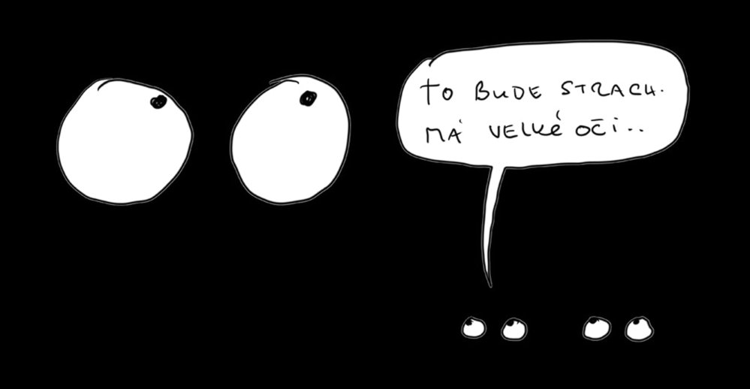

Slide 13
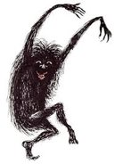
NEJČASTĚJŠÍ ZTVÁRNĚNÍ STRACHU
PŘEDMĚT (strach je překážka): musíš překonat svůj strach
OSOBA (strach je průvodce): ten strach jej provázel celý život
PROSTOR: žila v neustálém strachu o své děti
SÍLA: byl zmítán svým strachem

Slide 14
SLOVNÍ ZÁSOBA SPOJENÁ SE STRACHEM
široká slovní zásoba - rozlišujeme 4 obecné kategorie pojmenovacích procesů strachu:
SUBSTANCE: strach, hrůza, děs →→→ substantiva
JEJICH PŘÍZNAKY STATICKÉ (VLASTNOSTI): strašný, bázlivý, strašící →→→ adjektiva
JEJICH PŘÍZNAKY DYNAMICKÉ, VÁZANÉ NA ČAS (DĚJE): strašit, bát se, děsit →→→ verba
PŘÍZNAKY PŘÍZNAKŮ (URČENÍ MÍRY, ZPŮSOBU, OKOLNOSTÍ: strašně →→→ adverbia
knižní výrazy (příšerno), frazémy (strachy mu naskočila husí kůže), vulgarismy (sralbotka), negativní hodnocení (bačkora)
rozdělení kategorií vyjadřujících strach podle různých hledisek → mnoho výrazů

Slide 15
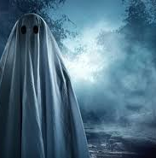
Závěr
Nejčastěji se tedy strach ukazuje jako dominantní osoba, nadřízená, která něco dělá. Druhý nejčastější způsob pojetí je jako věc a jen málo příkladů dokazuje četnost použití a chápání strachu jako prostoru nebo síly.

Slide 16
Emoce strach v českém znakovém jazyce

Slide 17
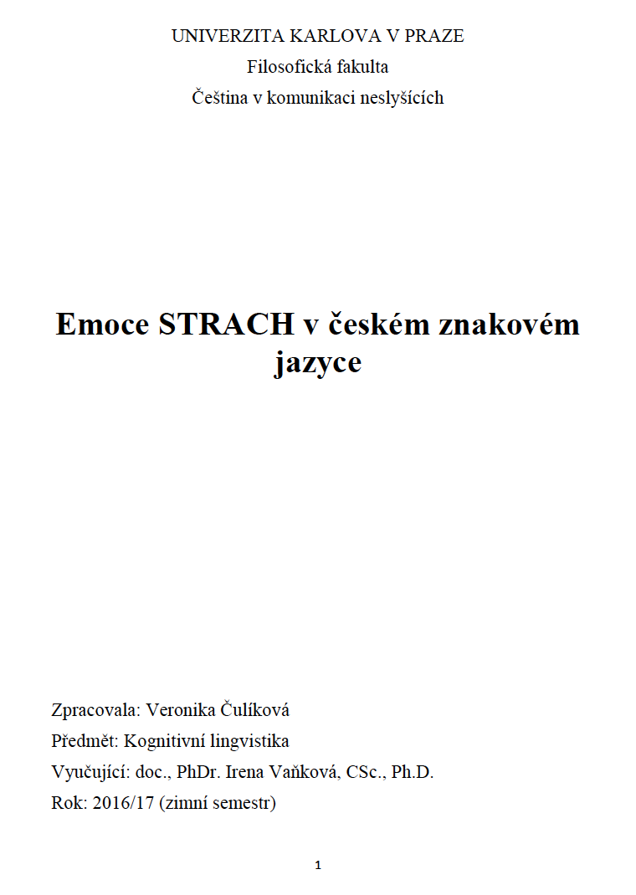
AUTOR PRÁCE: Michaela Pohlreichová
Stručně:
Podařilo se jí najít celkem 13 znaků vztahujících se k emoci strachu.
Zjistila se informaci od videa z Tichý Zprávách a taky neslyšících respondentů.
Taky zajímává se porovnát co rozdíl ČJ a ČZJ ve strachu
Ukázka napříklady obrázky s znakami

Slide 18
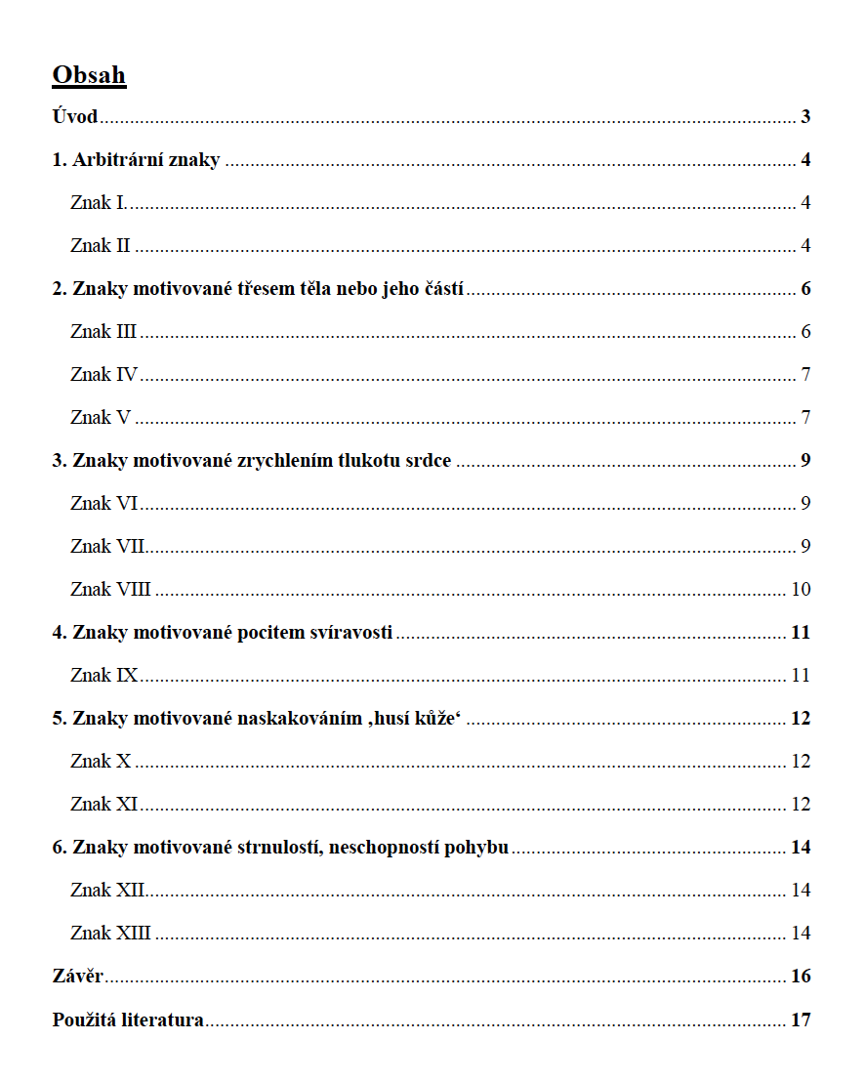

Slide 19
1. Arbitrární znaky

Slide 20
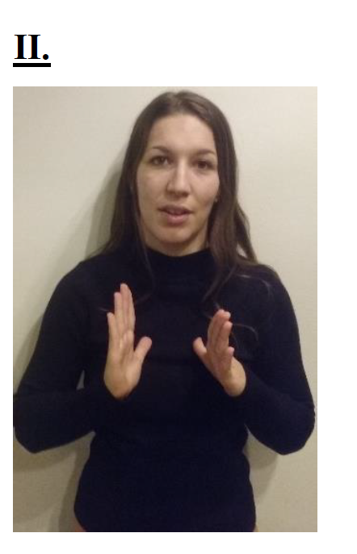
Příkladové věty:
RODIČE VÍC OBAVA ANO NE MÁM SYNA PUSTIT VEN SÁM.
AUTOŠKOLA CHODIT JÁ OBAVA POVEDE ANO NE.

Slide 21
2. Znaky motivované třesem těla nebo jeho částí

Slide 22
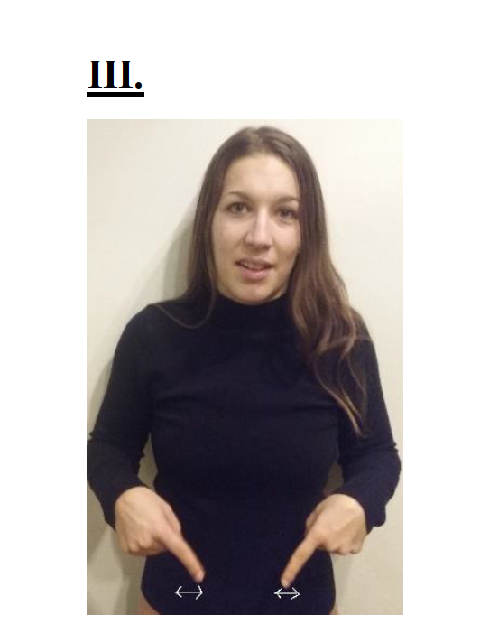
Příkladové věty:
LÉKAŘ ZUBAŘ JÁ BOJÍM.
TMA JÁ BOJÍM.

Slide 23
3. Znaky motivované zrychleným tlukotem srdce

Slide 24
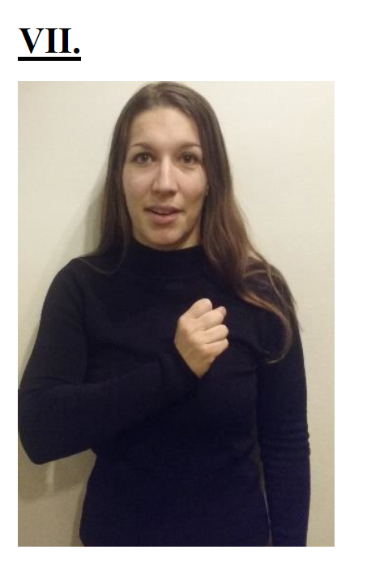
Příkladová věta:
ZKOUŠKA TĚŽKÁ BOJÍM.
Znak je moravský znakový jazyk

Slide 25
4. Znak motivovaný pocitem svíravosti

Slide 26
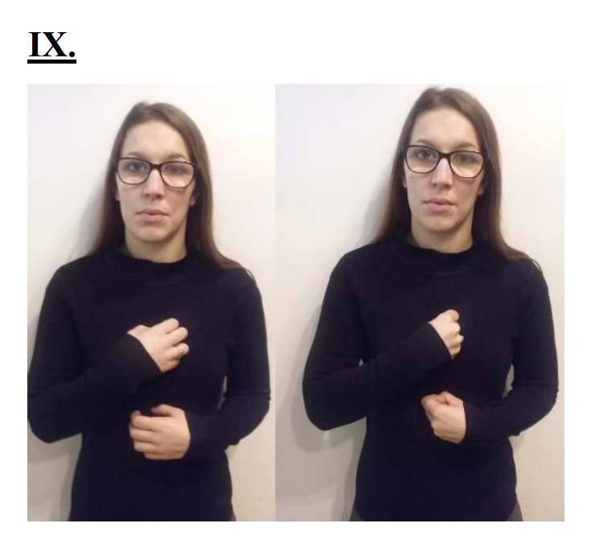
Příkladová věta:
BYLO PRAVIDELNĚ ÚZKOST PLÁN SEBEVRAŽDA.

Slide 27
5. Znaky motivované naskakováním ‚husí kůže‘

Slide 28
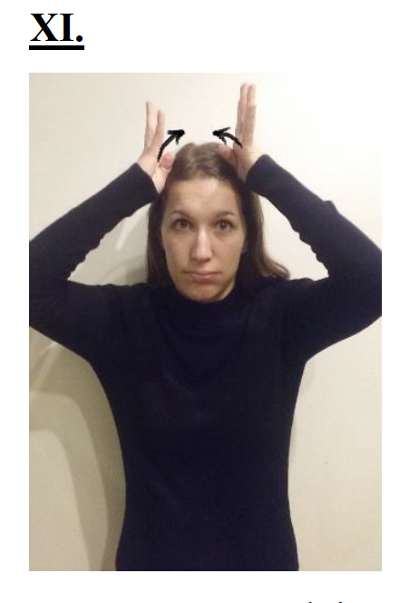
Příkladové věty:
E-MAIL XI. ZAPLATIT MUSÍ.
AUTO NEZAMKL, ZA CHVÍLI ZPÁTKY, XI. AUTO PRYČ.

Slide 29
6. Znaky motivované strnulostí, neschopností pohybu

Slide 30
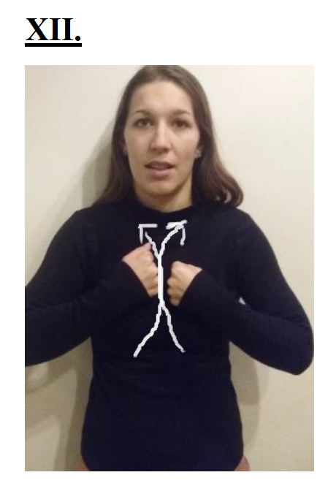
Příkladové věty:
DOPIS LEKLA MUSÍ POLICIE.
KAMARÁD BAFL, JÁ XII.

Slide 31
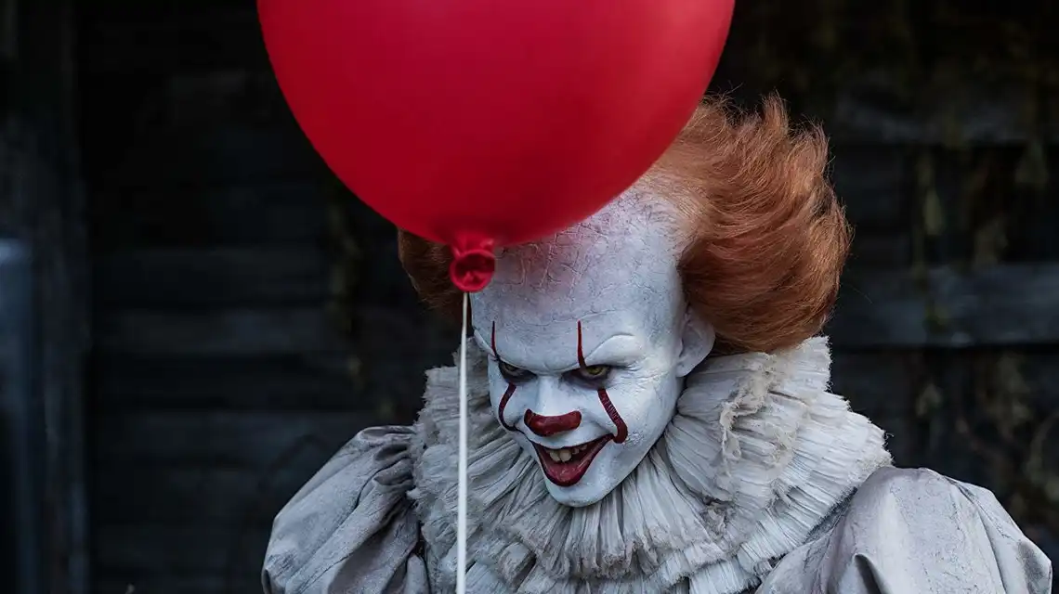
DĚKUJEME ZA POZORNOST

Slide 32
ZDROJE OBRÁZKŮ
https://www.google.cz/imgres?imgurl=https%3A%2F%2Fimg.cncenter.cz%2Fimg%2F20%2Farticle%2F6607028_strach-v4.jpg%3Fv%3D4&imgrefurl=https%3A%2F%2Fwww.zeny.cz%2Fvztahy-a-rodina%2Fbojite-se-prilis-10-veci-ktere-potrebujete-vedet-o-strachu-abyste-ziskala-klid-7435.html&tbnid=BptDvOJ7TwfpWM&vet=12ahUKEwi7xPGiwp3tAhUOWBoKHXreCGkQMygVegUIARDUAQ..i&docid=YRYL8YepRrqq9M&w=562&h=292&q=strach%20obr%C3%A1zek&ved=2ahUKEwi7xPGiwp3tAhUOWBoKHXreCGkQMygVegUIARDUAQ
https://www.google.cz/imgres?imgurl=https%3A%2F%2Ffiles.profiprekladatel.cz%2Fxtr1rnqdc925%2Filustra_n__foto_foto_shutterstock__4d2d85eeab.jpg&imgrefurl=https%3A%2F%2Fprofiprekladatel.cz%2F%3A1861%2Ftipy-jak-prekonat-strach-z-uceni-ciziho-jazyka%3A2379%2F&tbnid=QIEfTJaTNmb-OM&vet=12ahUKEwjjqO67wJ3tAhUKZxoKHaElA8EQMygDegUIARCsAQ..i&docid=ZDeIHoGSrejBUM&w=800&h=532&q=strach&ved=2ahUKEwjjqO67wJ3tAhUKZxoKHaElA8EQMygDegUIARCsAQ
https://www.google.cz/imgres?imgurl=https%3A%2F%2F3.bp.blogspot.com%2F-vWm3xFsxg5Q%2FW9HKwez83GI%2FAAAAAAAAB2U%2Fkk6tLwUQ1T0NJXy7eRaOji569NHxS5DaACLcBGAs%2Fs1600%2Fstrach.jpg&imgrefurl=http%3A%2F%2Fwww.jerrywriter.cz%2F2018%2F10%2Fnejcastejsi-strachy-co-by-se-stalo.html&tbnid=SNqWZ8D2XDNDeM&vet=12ahUKEwjjqO67wJ3tAhUKZxoKHaElA8EQMygCegUIARCqAQ..i&docid=iBTX5rdjISLIsM&w=750&h=500&q=strach&ved=2ahUKEwjjqO67wJ3tAhUKZxoKHaElA8EQMygCegUIARCqAQ
https://www.google.cz/imgres?imgurl=https%3A%2F%2Fpatalie.cz%2Fwp-content%2Fuploads%2F2016%2F11%2Fshutterstock_131290649-1.jpg&imgrefurl=https%3A%2F%2Fpatalie.cz%2Fuzkosti-strach-panika-co-delat-kdyz-vas-prijdou-navstivit%2F&tbnid=ZQ2mQgnFvTR2vM&vet=12ahUKEwjjqO67wJ3tAhUKZxoKHaElA8EQMygJegUIARC4AQ..i&docid=_r3b8Cc-c25wHM&w=1000&h=729&q=strach&ved=2ahUKEwjjqO67wJ3tAhUKZxoKHaElA8EQMygJegUIARC4AQ
https://www.google.cz/imgres?imgurl=https%3A%2F%2Fzdravi.euro.cz%2Fleky%2Fwp-content%2Fuploads%2F2019%2F05%2FFobie-810x539.jpg&imgrefurl=https%3A%2F%2Fzdravi.euro.cz%2Fleky%2Ffobie-druhy-priznaky-lecba%2F&tbnid=jjiLXYfFDW6OzM&vet=12ahUKEwjjqO67wJ3tAhUKZxoKHaElA8EQMygFegUIARCwAQ..i&docid=g3gd2VFei6hFVM&w=810&h=539&q=strach&ved=2ahUKEwjjqO67wJ3tAhUKZxoKHaElA8EQMygFegUIARCwAQ
https://www.google.cz/imgres?imgurl=https%3A%2F%2Fimg.cncenter.cz%2Fimg%2F3%2Ffull%2F3132140-img-strach-v0.jpg%3Fv%3D0&imgrefurl=https%3A%2F%2Fwww.reflex.cz%2Fclanek%2Fveda%2F76144%2Fstrach-je-potrebny-kdybychom-se-nebali-rychle-vyhyneme.html&tbnid=S52ES7pddtwCVM&vet=12ahUKEwjjqO67wJ3tAhUKZxoKHaElA8EQMygNegUIARDAAQ..i&docid=AH1aA11a-BX-MM&w=999&h=518&q=strach&ved=2ahUKEwjjqO67wJ3tAhUKZxoKHaElA8EQMygNegUIARDAAQ

Slide 33
ZDROJE OBRÁZKŮ
https://www.google.cz/imgres?imgurl=https%3A%2F%2Fcdn.pixabay.com%2Fphoto%2F2020%2F01%2F08%2F14%2F37%2Ffear-4750252_960_720.png&imgrefurl=https%3A%2F%2Fpixabay.com%2Fcs%2Fvectors%2Fstrach-%25C3%25BAzkost-silueta-st%25C3%25ADn-porucha-4750252%2F&tbnid=LVeRHsFtLeVRwM&vet=12ahUKEwjjqO67wJ3tAhUKZxoKHaElA8EQMygeegUIARDnAQ..i&docid=zxZ1O_JpzxKGVM&w=685&h=720&q=strach&ved=2ahUKEwjjqO67wJ3tAhUKZxoKHaElA8EQMygeegUIARDnAQ
https://www.google.cz/imgres?imgurl=https%3A%2F%2Fwww.booktrust.org.uk%2Fglobalassets%2Fimages%2Fillustrations%2Fjim-smith-5-8%2Fjpegs%2Fjim-smith-scary-16x9.jpg%3Fw%3D1200%26h%3D675%26quality%3D70%26anchor%3Dmiddlecenter&imgrefurl=https%3A%2F%2Fwww.booktrust.org.uk%2Fnews-and-features%2Ffeatures%2F2019%2Ffebruary%2Ffear-with-a-safety-net-why-children-should-read-scary-books%2F&tbnid=n5pK4K7Rwoi4IM&vet=12ahUKEwiojqnWw53tAhUY_xoKHXRSD2sQMyg4egQIARAm..i&docid=haMZt0zI_IgtVM&w=1200&h=675&q=scary&hl=cs&ved=2ahUKEwiojqnWw53tAhUY_xoKHXRSD2sQMyg4egQIARAm
https://www.google.cz/imgres?imgurl=https%3A%2F%2Fthumbnails-4.fotky-foto.cz%2F400%2F02%2F97%2F39%2FFotkyFoto_strach-kreslena-kocka_29739383.jpg&imgrefurl=https%3A%2F%2Ffotky-foto.cz%2Ffotobanka%2Fstrach-kreslena-kocka(4-29739383)%2F&tbnid=pI5BTFtXMyqMvM&vet=12ahUKEwi5heuBw53tAhVFwYUKHRK2D3kQMygBegUIARCWAQ..i&docid=fp5y9I-PmokYbM&w=378&h=450&q=strach%20kreslen%C3%A9%20obr%C3%A1zky&hl=cs&ved=2ahUKEwi5heuBw53tAhVFwYUKHRK2D3kQMygBegUIARCWAQ
https://www.google.cz/imgres?imgurl=http%3A%2F%2Fbubaci.zolta.cz%2Fwp-content%2Fuploads%2F2016%2F03%2Fkudibal.jpg&imgrefurl=http%3A%2F%2Fbubaci.zolta.cz%2Fauthor%2Fzol007%2Fpage%2F7%2F&tbnid=MwCst4UjRYZeEM&vet=12ahUKEwiL7uiaxZ3tAhUXwoUKHUkCCZAQMygCegUIARCqAQ..i&docid=_7vB6dG7MNreMM&w=287&h=400&q=bub%C3%A1k&ved=2ahUKEwiL7uiaxZ3tAhUXwoUKHUkCCZAQMygCegUIARCqAQ#imgrc=MwCst4UjRYZeEM&imgdii=gp8Kl3uW1DImrM
https://i.iinfo.cz/images/218/zavrat-1-thumb.jpg
https://www.google.cz/search?q=stra%C5%A1idlo&tbm=isch&ved=2ahUKEwis1sm-3Z_tAhVNlxoKHWPCB2AQ2-cCegQIABAA&oq=stra%C5%A1idlo&gs_lcp=CgNpbWcQAzICCAAyAggAMgIIADICCAAyAggAMgIIADICCAAyAggAMgIIADICCAA6BAgjECc6BAgAEEM6BQgAELEDUNawAVj-uQFgtrsBaABwAHgAgAFGiAGrBJIBATmYAQCgAQGqAQtnd3Mtd2l6LWltZ8ABAQ&sclient=img&ei=CF-_X6yyCs2uauOEn4AG&bih=625&biw=1366#imgrc=A2BzDqjLbZi0PM
It Chapter Two stars Instagrams invaded by red balloons (syfy.com)

Slide 34
ZDROJE
POHLREICHOVÁ, Michaela. Strach v českém jazykovém obrazu světa. 2009. Diplomová práce. Univerzita Karlova Filozofická fakulta, Ústav jazyků a komunikace neslyšících. Vedoucí práce Irena Vaňková.
https://filmserver.cz/clanek/9989/v-hlave/
http://tourism.zabreh.cz/katalog-sluzby-firmy/neurologie-mudr-jiri-kmec/
https://www.google.com/search?q=souboj&tbm=isch&ved=2ahUKEwjbyqP3t6rtAhUWtKQKHUU7AfwQ2-cCegQIABAA&oq=souboj&gs_lcp=CgNpbWcQAzICCAAyAggAMgIIADICCAAyAggAMgIIADICCAAyAggAMgIIADICCAA6BQgAELEDOggIABCxAxCDAVClZ1iAbmCAcGgAcAB4AIABgwGIAYEEkgEDNS4xmAEAoAEBqgELZ3dzLXdpei1pbWfAAQE&sclient=img&ei=C_zEX5uZKJbokgXF9oTgDw&bih=553&biw=1280#imgrc=bXegIA84-F87MM

